Slide 1
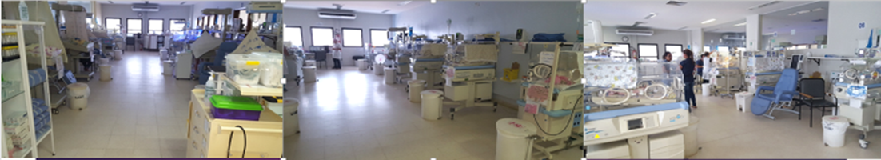
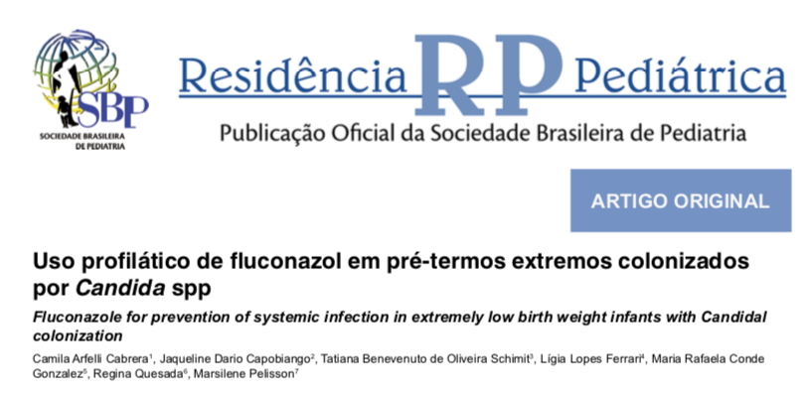
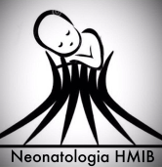
Uso profilático de fluconazol em pré-termos extremos colonizados por Candida spp
Veja também!
Uso profilático de fluconazol em pré-termos extremos ...
Perfil de Candida
e uso profilático de
Fluconazol (2021)
Artigo Original - Ano 2016 - Volume 6 - Número 2
Apresentação: Thaiana Beleza –MR5-Neonatologia/HMIB
Coordenação: Nathalia Bardal Thaiana Beleza –MR5-Neonatologia/HMIB
Coordenação: Nathalia Bardal
www.paulomargotto.com.br Brasília, 22/10/2021

Slide 2
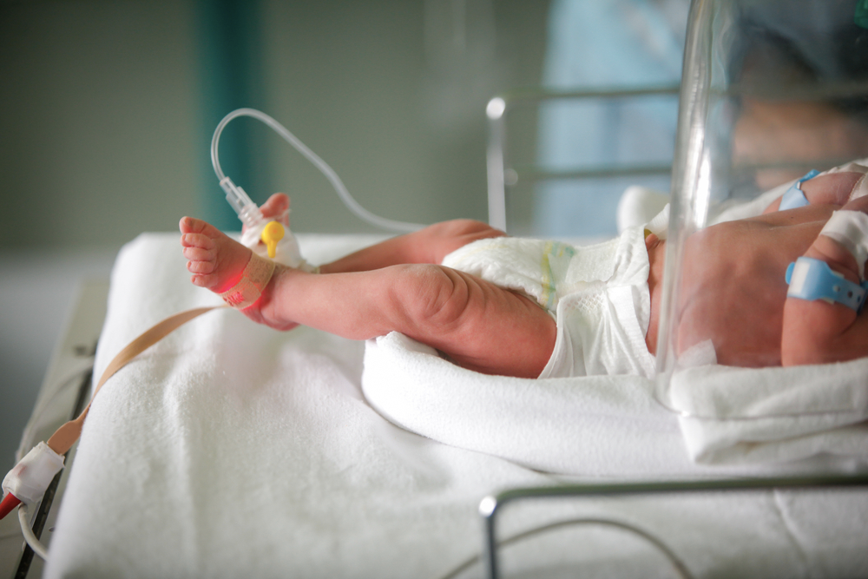
INTRODUÇÃO
As infecções fúngicas são observadas com frequência em Unidades de Cuidados Intensivos Neonatais e vem aumentando a despeito da maior sobrevida dos recém-nascidos pré-terMos (RNPT) com pesos cada vez menores
Candida albicans
Responsável por cerca de 75% das infecções fúngicas

Slide 3
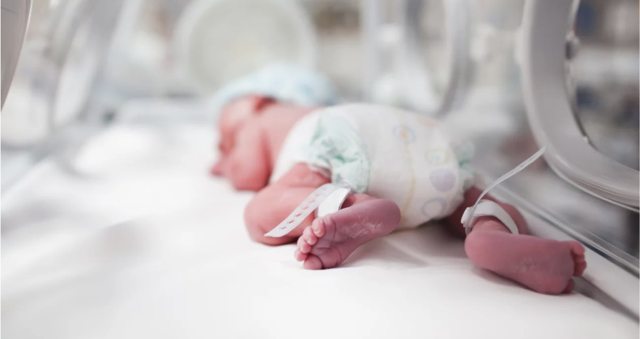
Candidemia é hoje a terceira causa mais comum de sepse tardia no neonato com muito baixo peso ao nascer

Slide 4
Candidemia é hoje a terceira causa mais comum de sepse tardia no neonato com muito baixo peso ao nascer
10%
RN de muito baixo peso
(RNMBP)
15%
Recém-nascido de extremo baixo peso
(RNEBP)

Slide 5
Candidemia é hoje a terceira causa mais comum de sepse tardia no neonato com muito baixo peso ao nascer
RNMBP < 1500 g
RNEBP < 1000g
10%
RNMBP
15%
RNEBP

Slide 6
Candidemia é hoje a terceira causa mais comum de sepse tardia no neonato com muito baixo peso ao nascer
RNMBP < 1500 g
RNEBP < 1000g
10%
RNMBP
15%
RNEBP
25-50%
Letalidade

Slide 7
16 unidades de rede Brasileira de Pesquisas Neonatais
Incidência de candidíase sistêmica (RNMBP)
13%
2009 e 2010
Com taxas variáveis de 0 a 35%
No presente serviço, que compõe a rede, Candida ssp. foi identificada em 11,5% das hemoculturas coletadas durante a investigação de sepse tardia
Dados semelhantes à literatura internacional, que demonstra 10 a 12% das sepses tardias causadas por Candida ssp

Slide 8

Como pode ser adquirida pelo feto?
Durante o período gestacional
No intraparto
No período neonatal
Predisposição devido à imaturidade imunológica própria da faixa etária e em consequência da exposição a fatores de risco que facilitam a colonização e a invasão sistêmica por diversos microrganismos patogênicos

Slide 9
Como pode ser adquirida pelo feto?
Durante o período gestacional
No intraparto
PRINCIPALMENTE
Candida ssp.
No período neonatal

Slide 10
Como pode ser adquirida pelo feto?
Candida albicans, Candida parapsilosis e Candida glabrata
Durante o período gestacional
Vertical
No período neonatal

Slide 11
Como pode ser adquirida pelo feto?
Candida albicans, Candida parapsilosis e Candida glabrata
Durante o período gestacional
Vertical
Candida ssp. é um fator de risco para colonização e potencial infecção
No período neonatal

Slide 12
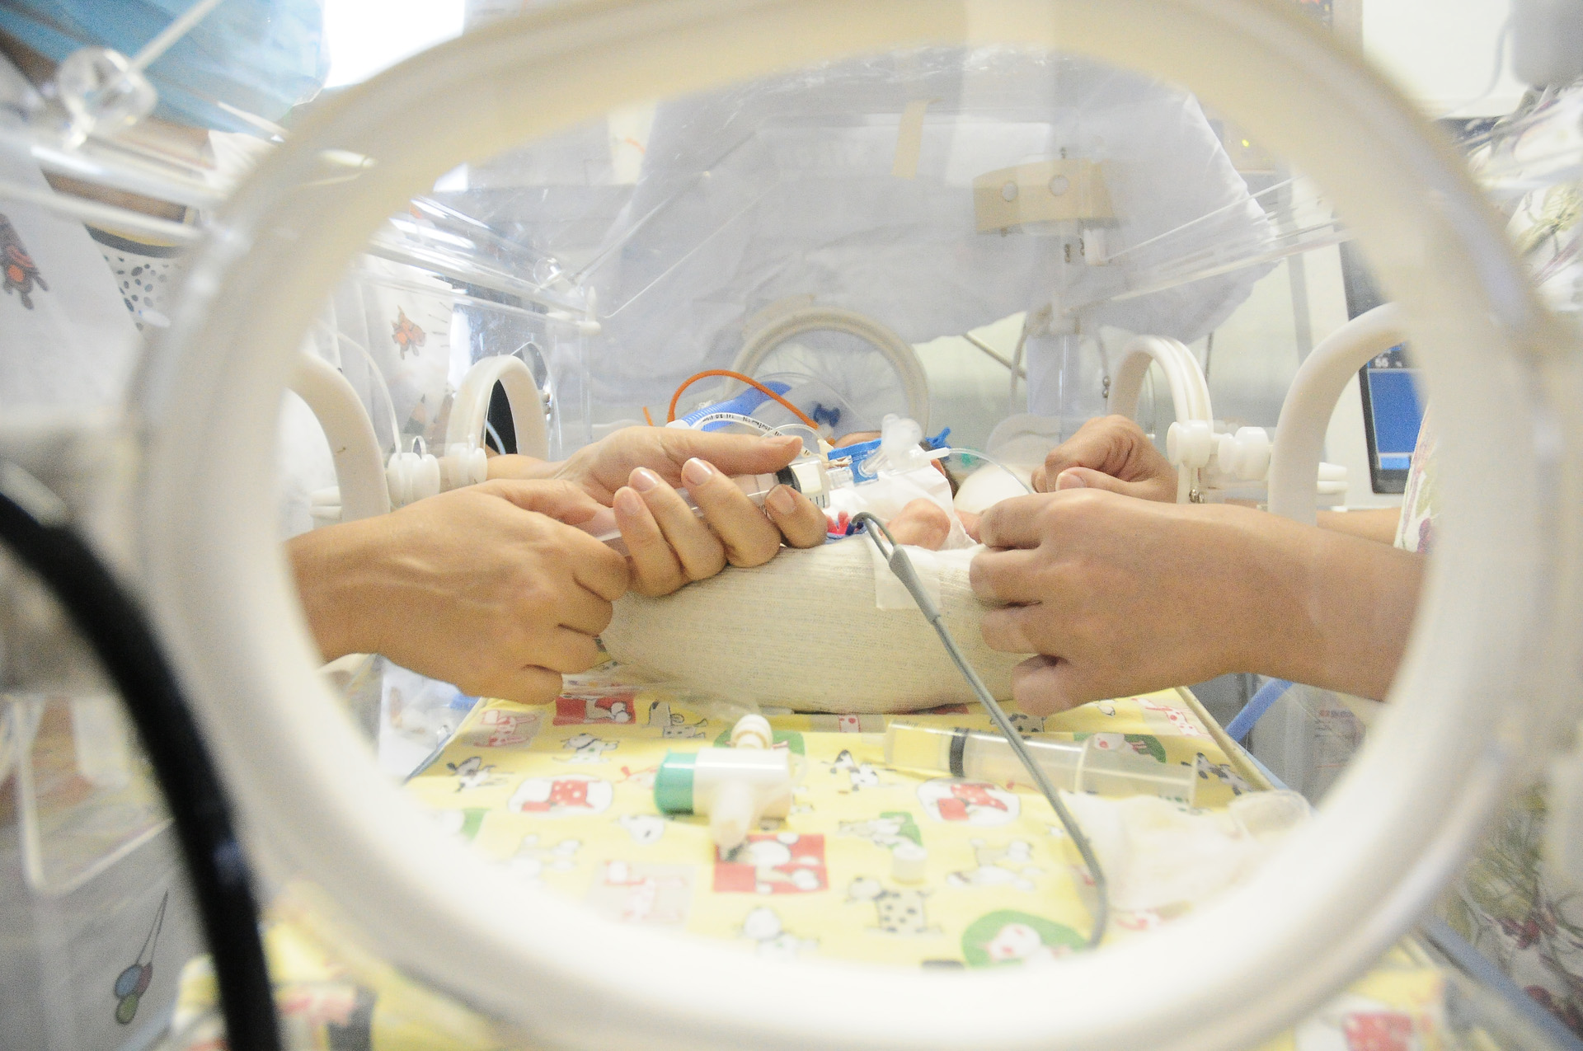
Também pode ocorrer pelos cuidados de saúde e representa uma fonte importante para aquisição das diferentes espécies de Candida
Candida parapsilosis
Altos índices de colonização de mãos dos profissionais de saúde por esta espécie

Slide 13
A transmissão perinatal pode resultar em:
Colonização
Infecção congênita
Infecção mucocutânea
Candidíase sistêmica
A candidíase sistêmica pode ter início insidioso ou apresentar-se de forma rápida >> Sinais e sintomas que podem ser confundidos com os observados na sepse bacteriana

Slide 14
Achados clínicos
Instabilidade térmica
Hepatoesplenomegalia
Intolerância alimentar
Instabilidade na frequência cardíaca
Hipoatividade
Distúrbios de glicemia
Piora do padrão respiratório
Distensão abdominal
Hipotensão
Icterícia

Slide 15

Diagnóstico
Exige um elevado índice de suspeição
Atenção
Deterioração clínica na vigência de antibioticoterapia de amplo espectro, sem causa aparente detectável, especialmente com a presença de fatores de risco, deve haver a suspeita de infecção fúngica associada

Slide 16
A hospitalização prolongada e as intervenções necessárias nestes RNMBP favorecem a colonização e infecção fúngica
Estudo multicêntrico - Saiman et al
Isolaram fungos em hemocultura e trato gastrointestinal de pacientes internados em UTIN e demonstraram relação entre colonização do trato gastrointestinal e fungemia

Slide 17
Como a colonização frequentemente precede a infecção, vários estudos têm analisado estratégias para identificar a colonização nos RN, o que permite medidas precoces de prevenção das infecções fúngicas sistêmicas em RNMBP
Embora simples, é importante enfatizar a necessidade de higiene das mãos entre os profissionais da saúde, especialmente quando existem demonstrações inequívocas da transmissão de Candida ssp. através das mãos desses profissionais

Slide 18

A proposta desta pesquisa foi realizar culturas de vigilância nos RNEBP para detectar precocemente os colonizados com Candida spp. e introduzir o fluconazol profilático para os colonizados a fim de prevenir candidíase invasiva nos RNEBP

Slide 19

MÉTODOS
Estudo de coorte prospectivo
Abril de 2012 e abril de 2014
Incluídos
RNEBP internados na UTIN de um Hospital Universitário do Paraná
\

Slide 20
MÉTODOS
Variáveis estudadas foram:
Peso de nascimento
Idade gestacional
Sexo
Uso de antibiótico de amplo espectro
Uso de ventilação mecânica
Uso de cateter central
Uso de nutrição parenteral
Colonização por Candida spp.
Presença de candidíase mucocutânea e/ou invasiva
Uso de antifúngico profilático e/ou terapêutico

Slide 21
RN não entubado
RN entubado
Coletada secreção traqueal ou swab de secreção orofaríngea
Swab retal para cultura no 3o, 10o, 17o, 24o e 30o dias de vida, enquanto utilizasse tubo traqueal e/ou cateter venoso central

Slide 22


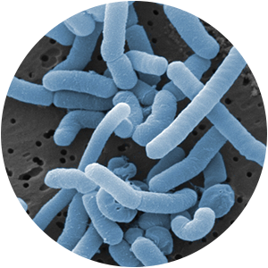
Os swabs e o aspirado traqueal homogeneizado foram inoculados em caldo tríptico de soja contendo vancomicina 6μg/ml, ciprofloxacina 8μg/ml e colistina 17,2 μg/ml, incubados por 24 horas a 35C
RN não entubado
Os caldos foram repicados em ágar cromogênico para triagem de espécies de Candida ssp. e permaneceram em incubação por 48 horas
As leveduras que se desenvolveram nas culturas foram identificadas em nível de gênero e espécie

Slide 23
O RN foi considerado colonizado por Candida spp. se apresentasse cultura positiva em um ou mais sítios de investigação
RN não entubado
HEMOCULTURA
Se sintomas de infecção
UROCULTURA
LÍQUOR (CULTURA)

Slide 24
RN não entubado
HEMOCULTURA
UROCULTURA
+
Candida ssp.
LÍQUOR (CULTURA)
OUTRO SÍTIO ESTÉRIL
=
Candidíase invasiva ou sistêmica

Slide 25
RN não entubado
HEMOCULTURA
presença de qualquer contagem de colônias em urina coletada por punção suprapúbica ou > 1.000 colônias/ml em coleta por sondagem vesical
+
=
UROCULTURA
LÍQUOR (CULTURA)
OUTRO SÍTIO ESTÉRIL

Slide 26
RN não entubado
HEMOCULTURA
UROCULTURA
presença de pleocitose, alteração de bioquímica ou cultura positiva para Candida ssp. no líquor coletado dentro de quatro dias do diagnóstico de candidíase invasiva
+
=
LÍQUOR (CULTURA)
OUTRO SÍTIO ESTÉRIL

Slide 27
Presença de lesões em pele e mucosas com isolamento de Candida spp.
Candidíase mucocutânea (oral e dermatite)
=
Foi considerada candidíase invasiva e definida por piora respiratória, necessidade de elevação dos parâmetros de ventilação, aumento de secreção traqueal, anormalidades radiológicas persistentes em raio-X seriados, cultura qualitativa positiva para Candida spp. em secreção traqueal e resposta ao tratamento específico
Pneumonia
=

Slide 28
RN colonizados e assintomáticos em uso de CVC e/ou COT
Fluconazol (3 mg/kg/dia) EV por três semanas
RN sintomáticos e/ou com hemocultura e/ ou urocultura positivas para Candida spp.
Fluconazol, anfotericina B desoxicolato, anfotericina lipossomal ou micafungina

Slide 29

Os dados foram digitados em um banco de dados e analisados no programa Epiinfo versão 3.4.
As variáveis categóricas foram analisadas pelo teste Qui-quadrado ou exato de Fisher, foi considerado significativo p > 0,05
O presente estudo foi aprovado pelo Comitê de Ética em Pesquisa Envolvendo Seres Humanos da Instituição

Slide 30
Resultados
56 neonatos
Peso de nascimento menor que 1.000 gramas
Peso mediano de 816 gramas (435-980)
Mediana da idade gestacional de 27 semanas (23,1 - 34,1)
55,4% do sexo feminino

Slide 31
Resultados
23 (41,1%) colonizados
56 neonatos
Peso de nascimento menor que 1.000 gramas
Peso mediano de 816 gramas (435-980)
Mediana da idade gestacional de 27 semanas (23,1 - 34,1)
55,4% do sexo feminino

Slide 32
10 (17,9%) apresentaram swabs e/ou secreção traqueal positivos no terceiro dia de vida
23 (41,1%) colonizados
56 neonatos

Slide 33
10 (17,9%) apresentaram swabs e/ou secreção traqueal positivos no terceiro dia de vida
23 (41,1%) colonizados
Foi isolada Candida ssp. em 26,8% dos swabs de secreção orofaríngea, 32,1% dos swabs retais e 14,3% das secreções traqueais
56 neonatos
comum a colonização fúngica em mais de um sítio

Slide 34
10 (17,9%) apresentaram swabs e/ou secreção traqueal positivos no terceiro dia de vida
23 (41,1%) colonizados
Três crianças foram colonizadas por mais de uma espécie de Candida
Foi isolada Candida ssp. em 26,8% dos swabs de secreção orofaríngea, 32,1% dos swabs retais e 14,3% das secreções traqueais
56 neonatos
comum a colonização fúngica em mais de um sítio

Slide 35
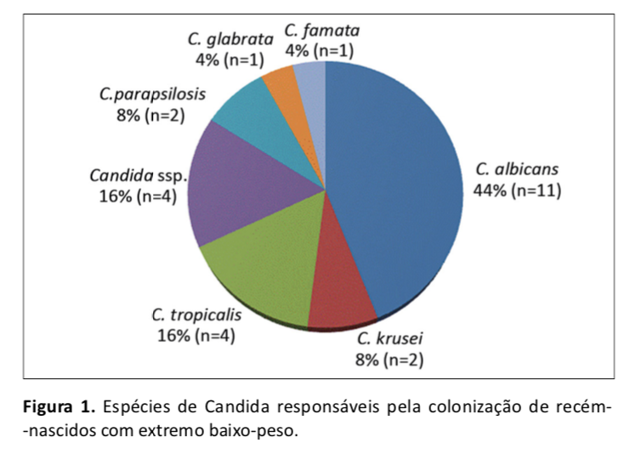
As espécies isoladas nos RN colonizados

Slide 36


Slide 37
8 (14,3%) com diagnóstico de candidíase mucocutânea
23 (41,1%) colonizados
56 neonatos

Slide 38
8 (14,3%) com diagnóstico de candidíase mucocutânea
23 (41,1%) colonizados
6 (75%) eram previamente colonizadas por Candida ssp.
(p = 0,0435)
56 neonatos

Slide 39
8 (14,3%) com diagnóstico de candidíase mucocutânea
23 (41,1%) colonizados
6 (75%) eram previamente colonizadas por Candida ssp.
(p = 0,0435)
56 neonatos
Houve associação entre candidíase mucocutânea e infecção fúngica invasiva (p = 0,0269)

Slide 40
8 (14,3%) com diagnóstico de candidíase mucocutânea
23 (41,1%) colonizados
10 (17,8%) RNEBP apresentaram candidíase invasiva (CI)
6 (75%) eram previamente colonizadas por Candida ssp.
(p = 0,0435)
56 neonatos
Houve associação entre candidíase mucocutânea e infecção fúngica invasiva (p = 0,0269)

Slide 41
8 (14,3%) com diagnóstico de candidíase mucocutânea
6 (60%) destes, o intervalo entre a primeira cultura de colonização positiva e a doença invasiva foi menor ou igual a 7 dias
23 (41,1%) colonizados
6 (75%) eram previamente colonizadas por Candida ssp.
(p = 0,0435)
10 (17,8%) RNEBP apresentaram candidíase invasiva (CI)
56 neonatos
Idade mediana em que as crianças desenvolveram CI foi de 24 dias (9 - 39)
Houve associação entre candidíase mucocutânea e infecção fúngica invasiva (p = 0,0269)

Slide 42
Todas as crianças com infecção fúngica sistêmica estavam em ventilação mecânica, sem associação de CI com ventilação mecânica (p = 0,6720)
56 neonatos
10 (17,8%) CI

Slide 43
Todas as crianças com infecção fúngica sistêmica estavam em ventilação mecânica, sem associação de CI com ventilação mecânica (p = 0,6720)
56 neonatos
Todas as crianças com CI estavam com cateter central e nutrição parenteral (NPP), porém não houve associação entre uso de NPP e CI (p = 0,8214) e entre uso de cateter central e CI
(p = 0,6720)
10 (17,8%) CI

Slide 44
Todas as crianças com infecção fúngica sistêmica estavam em ventilação mecânica, sem associação de CI com ventilação mecânica (p = 0,6720)
Não houve associação entre o uso de antibiótico de amplo espectro e CI (p = 0,1790) no presente estudo
56 neonatos
Todas as crianças com CI estavam com cateter central e nutrição parenteral (NPP), porém não houve associação entre uso de NPP e CI (p = 0,8214) e entre uso de cateter central e CI
(p = 0,6720)
10 (17,8%) CI

Slide 45
7 (70%) estavam colonizadas previamente e 3 (30%) não eram colonizados por Candida spp. (p = 0,0456)
56 neonatos
10 (17,8%) CI

Slide 46
7 (70%) estavam colonizadas previamente e 3 (30%) não eram colonizados por Candida spp. (p = 0,0456)
56 neonatos
10 (17,8%) CI
As candidíases invasivas foram: quatro (40%) infecções de trato urinário, três (30%) meningites, duas (20%) sepses, e uma (10%) pneumonia

Slide 47
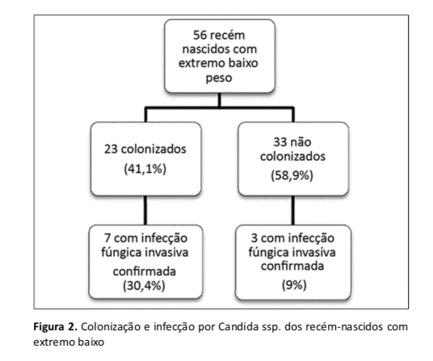


Slide 48
Infecção invasiva

Slide 49
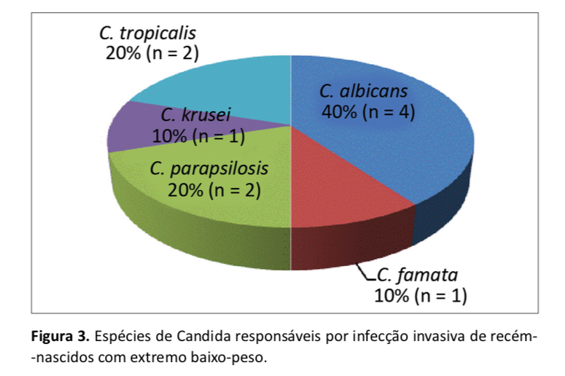

Slide 50
6 (60%) apresentaram a mesma espécie de Candida em swab e/ou secreção traqueal realizados previamente e em cultura de material estéril (sangue/urina)
10 (17,8%) CI

Slide 51
6 (60%) apresentaram a mesma espécie de Candida em swab e/ou secreção traqueal realizados previamente e em cultura de material estéril (sangue/urina)
10 (17,8%) CI
Em uma criança a espécie de Candida no swab prévio não foi identificada (Candida ssp.) e na hemocultura foi isolado C. parapsilosis.

Slide 52
6 (60%) apresentaram a mesma espécie de Candida em swab e/ou secreção traqueal realizados previamente e em cultura de material estéril (sangue/urina)
10 (17,8%) CI
3 (30%) apresentaram swab e/ou secreção traqueal prévios negativos
Em uma criança a espécie de Candida no swab prévio não foi identificada (Candida ssp.) e na hemocultura foi isolado C. parapsilosis.

Slide 53
10 (17,8%) RNEBP que apresentaram candidíase invasiva (CI)
O líquor foi coletado em oito (80%)

Slide 54
10 (17,8%) RNEBP que apresentaram candidíase invasiva (CI)
O líquor foi coletado em oito (80%)
3 apresentaram líquor alterado (celularidade e/ou bioquímica) com dx de meningite
Entre 5 RN (62,5%) com suspeita de sepse

Slide 55
10 (17,8%) RNEBP que apresentaram candidíase invasiva (CI)
O líquor foi coletado em oito (80%)
3 apresentaram líquor alterado (celularidade e/ou bioquímica) com dx de meningite
Entre 5 RN (62,5%) com suspeita de sepse
2 apresentavam líquor alterado e em 1 não foi coletado
Entre os 4 RNEBP com ITU
1RNEBP com pneumonia
Não coletado líquor

Slide 56
23 colonizados

Slide 57
5 (21,7%) foi realizada profilaxia com fluconazol
1 (20%) desenvolveu candidemia (p = 0,6411)
23 colonizados

Slide 58
5 (21,7%) foi realizada profilaxia com fluconazol
1 (20%) desenvolveu candidemia (p = 0,6411)
23 colonizados
15 (65,2%) foi realizado tratamento antifúngico

Slide 59
33 não colonizados

Slide 60
23 (69,7%) receberam tratamento antifúngico
33 não colonizados

Slide 61
23 (69,7%) receberam tratamento antifúngico
Alguns pacientes receberam mais que um antifúngico terapêutico
33 não colonizados

Slide 62
23 (69,7%) receberam tratamento antifúngico
Alguns pacientes receberam mais que um antifúngico terapêutico
33 não colonizados
sete (70%) receberam fluconazol
cinco (50%) anfotericina B desoxicolato
cinco (50%) anfotericina B lipossomal
dois (20%) micafungina

Slide 63
23 (69,7%) receberam tratamento antifúngico
Alguns pacientes receberam mais que um antifúngico terapêutico
A letalidade foi de 19 (33,9%) entre 56 RNEBP, houve um (10%) óbito entre os RNEBP com candidíase invasiva (p = 0,0761) e 11 (47,8%) óbitos entre os 23 RNEBP colonizados (p = 0,0612)
33 não colonizados
sete (70%) receberam fluconazol
cinco (50%) anfotericina B desoxicolato
cinco (50%) anfotericina B lipossomal
dois (20%) micafungina

Slide 64
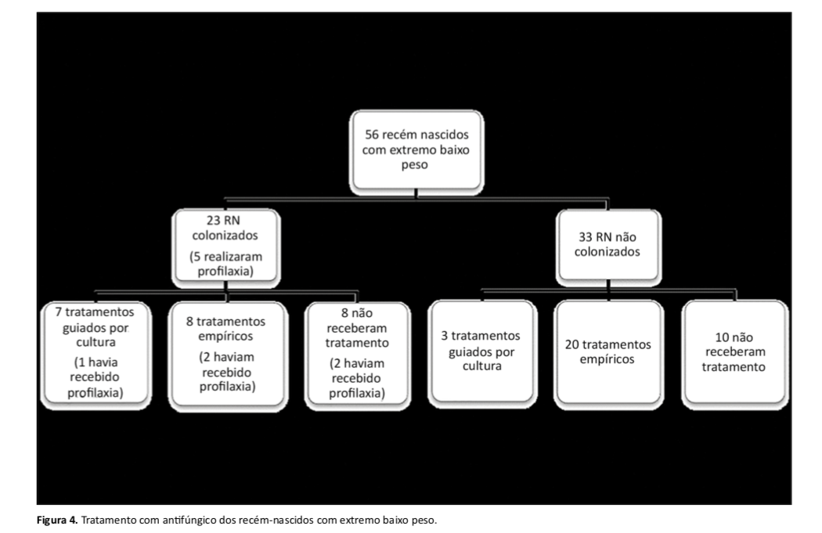

Slide 65
Discussão
O uso de agentes antifúngicos, como a nistatina, o miconazol e, mais recentemente, o fluconazol, têm sido estudados na profilaxia de infecção fúngica invasiva
A nistatina e o miconazol são antifúngicos de uso tópico, sem distribuição sistêmica
Os resultados dos estudos sobre este tema são controversos

Slide 66
100.000 U 3x ao dia
Realizado incluindo recém-nascidos com peso inferior a 1.250 g
Primeiro estudo clínico randomizado de profilaxia com nistatina oral
Em ventilação mecânica
Com o uso de nistatina até uma semana após a extubação
Houve redução significativa na incidência de sepse fúngica, mas não houve diferença na mortalidade entre o grupo com tratamento e o controle

Slide 67
Foram pesquisados RNMBP e RNEBP que receberam nistatina ou miconazol oral profiláticos
Nistatina
Miconazol
Apresentaram de forma significativa menos candidíase invasiva quando comparados ao grupo controle
Apresentaram menor índice de colonização retal, porém sem impacto na incidência de candidíase neonatal

Slide 68
Fluconazol
Desde 2001, tem-se relatado de forma crescente na literatura seu uso benéfico da profilaxia para a prevenção da colonização e infecção por Candida spp. nos RNMBP
Caracteriza-se pela excelente concentração em líquidos corporais e tecidos, apresenta meia- vida longa e age sobre as principais espécies de Candida
Sua eficácia e segurança da profilaxia foi descrita em quatro estudos controlados e randomizados

Slide 69
Violaris et al.
Compararam a segurança e eficácia do uso de profilaxia oral com nistatina e fluconazol em RNMBP e verificaram maior mortalidade no grupo que usou nistatina, entretanto, não referiram aspectos relacionados à colonização e culturas de vigilância
Aydemir et al.
Não encontraram diferenças nas incidências de colonização, infecção fúngica e mortalidade de RNMBP em estudo que comparou o uso de nistatina e fluconazol profiláticos

Slide 70
Kaufman et al.
Realizaram um estudo prospectivo duplo-cego e randomizado com fluconazol profilático ou placebo nas primeiras seis semanas de vida em pacientes com peso de nascimento inferior a 1.000 gramas, a fim de investigar a prevenção de colonização e de doença invasiva por Candida ssp.
Durante o período do uso de fluconazol profilático, a colonização fúngica foi documentada em 60% do grupo placebo e 22% do grupo que recebeu fluconazol profilático (p = 0,002)

Slide 71
Kaufman et al.
A infecção fúngica invasiva com isolamento do fungo no sangue, urina ou líquor se desenvolveu em 10 dos 50 pacientes (20%) do grupo placebo e em nenhum dos 50 pacientes do grupo tratado com fluconazol (p = 0,008). Oito dos dez pacientes (80%) que desenvolveram sepse apresentavam colonização pela mesma espécie de Candida, à semelhança do nosso estudo, em que 85,7% dos pacientes apresentavam a mesma espécie de Candida em swab e/ou secreção traqueal e líquido estéril
Não detectaram efeitos colaterais com o uso de fluconazol e não houve emergência de resistência no período do estudo

Slide 72
A grande preocupação dos especialistas é em relação ao risco de indução a médio e longo prazo de resistência aos derivados azólicos para as espécies de Candida albicans e Candida parapsilosis, que são as mais prevalentes no período neonatal

Slide 73
A grande preocupação dos especialistas é em relação ao risco de indução a médio e longo prazo de resistência aos derivados azólicos para as espécies de Candida albicans e Candida parapsilosis, que são as mais prevalentes no período neonatal
Outro fator a ser estudado é o fenômeno de replacement, com a troca de prevalência das cepas clássicas para cepas de Candida não albicans mais resistentes aos antifúngicos, como Candida krusei e Candida glabrata

Slide 74
Com base em análise e revisão de literatura, a recomendação geral é não iniciar de rotina o uso profilático do fluconazol em UTI neonatal para todos os RNEBP

Slide 75
Com base em análise e revisão de literatura, a recomendação geral é não iniciar de rotina o uso profilático do fluconazol em UTI neonatal para todos os RNEBP
Desde 2009
Recomendação da profilaxia antifúngica nos RNEBP
Infectious Diseases Society of America

Slide 76
Com base em análise e revisão de literatura, a recomendação geral é não iniciar de rotina o uso profilático do fluconazol em UTI neonatal para todos os RNEBP
Desde 2009
Recomendação da profilaxia antifúngica nos RNEBP
Infectious Diseases Society of America
Deve ser feita nos serviços com alta incidência de candidíase invasiva, entre 5 e 10%, depois que todas as outras medidas preventivas não farmacológicas já tenham sido plenamente implantadas

Slide 77

Uma estratégia que tem sido experimentada para não administrar antifúngico profilático em todos os RNEBP é a pesquisa dos RN de maior risco para doença fúngica invasiva pela realização de culturas de vigilância para Candida spp.

Slide 78
Estudo retrospectivo
Com 51 RNEBP verificou-se que 16 destes RN colonizados desenvolveram infecção fúngica entre 24 e 72 horas após a detecção da colonização: 12 candidemia, dois candidíase mucocutânea e dois pneumonia por Candida spp.

Slide 79
Estudo retrospectivo
Com 51 RNEBP verificou-se que 16 destes RN colonizados desenvolveram infecção fúngica entre 24 e 72 horas após a detecção da colonização: 12 candidemia, dois candidíase mucocutânea e dois pneumonia por Candida spp.
Dos 35 não colonizados, nenhum apresentou candidíase invasiva ou recebeu fluconazol

Slide 80
No presente estudo, apesar da maioria dos RNEBP com candidíase cutânea (75%) e com candidíase invasiva (70%) estavam previamente colonizados por Candida ssp.

Slide 81
No presente estudo, apesar da maioria dos RNEBP com candidíase cutânea (75%) e com candidíase invasiva (70%) estarem previamente colonizados por Candida ssp.
30%
com infecção sistêmica não foi possível isolar a espécie de Candida previamente, o que pode ser explicado por um menor inóculo de Candida ssp. nestes pacientes

Slide 82
Estudo em São Paulo
Com vigilância semanal por meio de cultura para fungos do trato gastrointestinal e respiratório dos RNEBP demonstrou uma redução de 72% na incidência da candidíase invasiva neonatal em comparação ao período pré-intervenção

Slide 83
Estudo em São Paulo
Com vigilância semanal por meio de cultura para fungos do trato gastrointestinal e respiratório dos RNEBP demonstrou uma redução de 72% na incidência da candidíase invasiva neonatal em comparação ao período pré-intervenção
A incidência de colonização dos RN estudados foi de 27%, o que evitou o uso desnecessário de fluconazol em muitos RNEBP não colonizados

Slide 84
Estudo em São Paulo
Com vigilância semanal por meio de cultura para fungos do trato gastrointestinal e respiratório dos RNEBP demonstrou uma redução de 72% na incidência da candidíase invasiva neonatal em comparação ao período pré-intervenção
A incidência de colonização dos RN estudados foi de 27%, o que evitou o uso desnecessário de fluconazol em muitos RNEBP não colonizados
O fluconazol foi bem tolerado e não relacionado a efeitos adversos

Slide 85
Estudo em São Paulo
Com vigilância semanal por meio de cultura para fungos do trato gastrointestinal e respiratório dos RNEBP demonstrou uma redução de 72% na incidência da candidíase invasiva neonatal em comparação ao período pré-intervenção
A incidência de colonização dos RN estudados foi de 27%, o que evitou o uso desnecessário de fluconazol em muitos RNEBP não colonizados
O fluconazol foi bem tolerado e não relacionado a efeitos adversos
Não houve mudança nas espécies de Candida que colonizaram ou infectaram os RN e mais isolada

Slide 86
Estudo em São Paulo
Com vigilância semanal por meio de cultura para fungos do trato gastrointestinal e respiratório dos RNEBP demonstrou uma redução de 72% na incidência da candidíase invasiva neonatal em comparação ao período pré-intervenção
A incidência de colonização dos RN estudados foi de 27%, o que evitou o uso desnecessário de fluconazol em muitos RNEBP não colonizados
O fluconazol foi bem tolerado e não relacionado a efeitos adversos
Candida tropicalis, Candida krusei, Candida parapsilosis, Candida famata, Candida glabrata, Candida guilliermondii, Candida lusitaniae e outras espécies de Candida também têm sido descritas como causadoras de infecções
Não houve mudança nas espécies de Candida que colonizaram ou infectaram os RN e mais isolada

Slide 87
Fatores de risco para candidíase sistêmica
Nos últimos dez anos, houve um aumento exponencial de Candida parapsilosis e Candida glabrata
Os principais estão associados à prematuridade extrema, RNEBP e ao uso de antimicrobianos de amplo espectro
Antibiótico de amplos espectro (espécies de Candida compõem a microbiota normal do trato gastrointestinal, pele e trato genitourinário, porém o seu crescimento pode ser favorecido com a supressão da microbiota bacteriana)
Uso de cateteres vasculares centrais (porta de entrada através da quebra da barreira cutânea intacta e local para formação de biofilme pela Candida ssp.)

Slide 88
NP e soluções lipídicas possivelmente por favorecerem o crescimento e a multiplicação do fungo
IOT + VM associada à ventilação mecânica
Procedimentos cirúrgicos abdominais e a enterocolite necrotizante (podem facilitar a invasão da mucosa intestinal pelos fungos e infecção secundária)
Outras terapias medicamentosas, como o uso de bloqueadores H₂ e corticosteroides sistêmicos, estão associados à infecção fúngica

Slide 89
No presente estudo
Não foi encontrada relação da presença de nutrição parenteral, cateter venoso central, ventilação mecânica e uso de antibiótico de amplo espectro com candidíase invasiva
Isto pode ser justificado pelo pequeno número de casos de candidíase invasiva

Slide 90
Bendel
Encontrou candidíase cutânea em 28% dos RNPT e a associação da candidíase cutânea com candidíase invasiva em 32% dos RNPT e em somente 2,1% sem doença invasiva

Slide 91
Estudo prévio relata que as candidíases invasivas mais comuns no período neonatal são:
70%
Infecção de corrente sanguínea
15%
Infecção do trato urinário
10%
Infecção do SNC
Candidíase mucocutânea, infecção do trato urinário e meningite também foram as infecções por Candida spp. mais frequentes no presente estudo
A sepse foi menos frequente, pois nestes pacientes foi comum o achado de alterações liquóricas, o que justifica a importância da coleta de líquor nos pacientes com sepse

Slide 92
O pequeno número de pacientes que receberam profilaxia com fluconazol foi uma das limitações deste trabalho
Isto ocorreu, pois houve atraso no recebimento do laudo das culturas de vigilância nos RNEBP, fato que dificultou o início precoce da profilaxia antes que as crianças ficassem sintomáticas
Em relação ao único RNEBP com candidíase invasiva que recebeu profilaxia prévia com fluconazol, houve um atraso de 7 dias entre o primeiro swab positivo e o início da profilaxia. Portanto, o atraso desta abordagem pode impedir a profilaxia em tempo hábil em muitas Unidades Neonatais de Risco

Slide 93

Conclusão
No presente estudo foi elevada a incidência de RNEBP colonizados por Candida spp.
A maioria das crianças com candidíase invasiva era previamente colonizada por Candida ssp. e a Candida albicans foi a espécie mais associada a colonização e infecção
Se faz necessário o estabelecimento de medidas preventivas para reduzir a colonização por Candida nos RNEBP
O uso de fluconazol profilático em RNEBP colonizados pode minimizar o número de casos de candidíase invasiva e, consequentemente, reduzir a letalidade por este agente nesta população

Slide 94
Referências
(CONSULTEM O ARTIGO ORIGINAL LIVRE!)

Slide 95
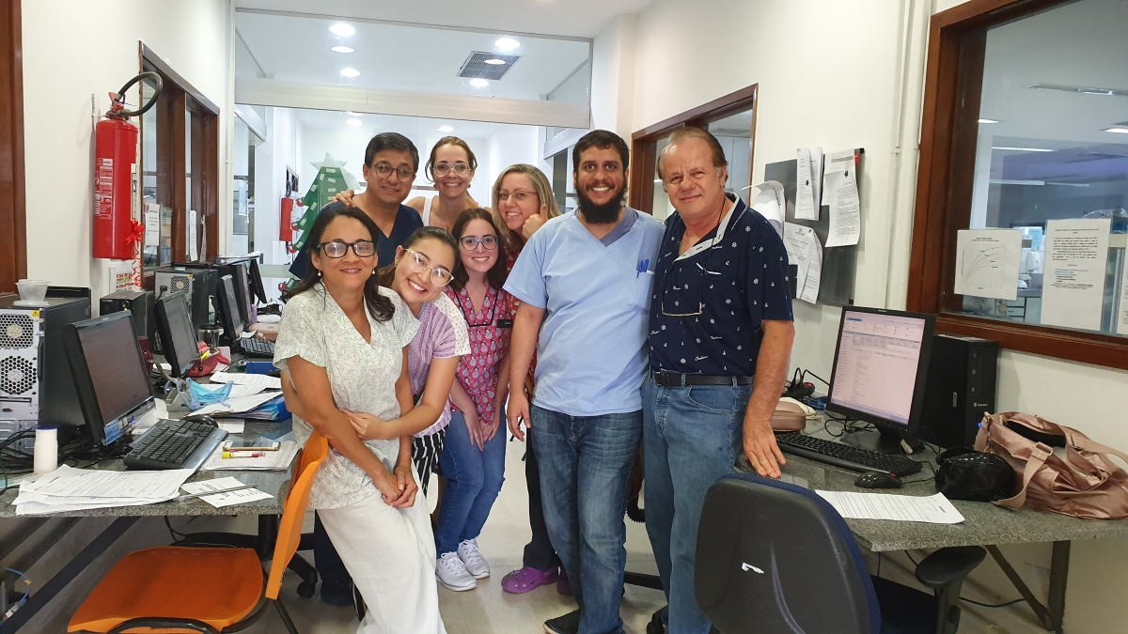
Nota do Editor da página neonatal www.paulomargotto.com.br
Consultem também!
Staffs e Residentes da Unidade de Neonatologia do HMIB (1/1/2020)
SEMPRE AVALIEM SUAS CONDUTAS!

Slide 96

Incidência de candidemia após a adoção de fluconazol profilático em Unidade de Terapia Intensiva Neonatal de um Hospital Materno Infantil do Distrito Federal
2021
Antônio Thiago de Souza Coelho. Trabalho de Conclusão de Curso como requisito parcial para obtenção do título de Especialista em Neonatologia, do Programa de Pós-Graduação em Residência da Escola Superior de Ciências da Saúde.
O presente estudo comparou dois períodos pré e pós-profilaxia com fluconazol os bebês <1000g e ≥ 1000g. A incidência geral de candidíase invasiva, antes da profilaxia, foi de 4,4% (12/270) entre os recém <1000 g e 2% (26/1275) entre aqueles com peso > 1000g e após profilaxia, 4,2% (9/214) entre os recém-nascidos de <1000g e 1,3% (14/1057) entre aqueles com peso ao nascer ≥ 1000g, não se observando diferenças significativas entre os períodos pré e pós-profilaxia. Antes do protocolo, a espécies de Candida mais comuns era albicans. Após a profilaxia, o perfil da espécie de Candida mudou para parapsilosis, e famata. Torna-se importante a vigilância constante, a detecção de quebras de barreiras, o controle rigoroso do uso (racional) de antibióticos, assim como o seu tempo de uso, menor tempo de ventilação e de nutrição parenteral. É um trabalho de toda a Equipe no resgate das taxas cada vez menores de candidíase!
Assim foi suspenso o uso de fluconazol profilático nos RN<1000g na Unidade Neonatologia do HMIB, mantendo nos RN cirúrgicos

Slide 97
Tratamento antifúngico e resultado em recém-nascidos com muito baixo peso: um estudo observacional de base populacional da Rede Neonatal Alemã
2018
Apresentação: Gustavo Borela Valente - R3 Neonatologia HMIB. Coordenação: Nathália Bardal
Antifungal Treatment and Outcome in Very Low Birth Weight Infants: A Population-based Observational Study of the German Neonatal Network. Fortmann I, Hartz A, Paul P, Pulzer F, Müller A, Böttger R, Proquitté H, Dawczynski K, Simon A, Rupp J, Herting E, Göpel W, Härtel C; German Neonatal Network.Pediatr Infect Dis J. 2018 Nov;37(11):1165-1171. doi: 10.1097/INF.0000000000002001.PMID: 29601449.Similar articles
A incidência de sepse fúngica nos prematuros em diferentes países e instituições é variável entre 0-28% em recém nascidos com peso de nascimento < 1000 g.
O presente estudo da rede alemã de Neonatologia (54 UTIs Neonatais entre 2009 a 2015, 16 anos! 13.343 recém-nascidos [RN] com peso <1550g, com idade gestacional de 22 sem a 36 sem 6dias) teve como objetivo determinar resultados a curto e longo prazo em recém-nascido pré-termo de muito baixo peso (RNPT MBP) em uso de profilaxia antifúngica empírica independentemente da evidência de infecção fúngica.
A indicação de terapia com drogas antifúngicas foi empírica em mais de 95 % de todos tratamentos!
RN expostos a terapia antifúngica nasceram mais frequentemente com corioamnionite e foram mais expostos a antibióticos pré-natais. RN expostos a terapia antifúngica foram caracterizados pela maior necessidade de medidas invasivas, bem como tratamento com inotrópicos, além de maior taxa de uso de antibióticos (100 vs 81,1%; p<0,001) incluindo antibióticos de terceira linha como carbapenêmicos (67,4% vs 18%; p<0,001).
Após o ajuste para variáveis confundidoras, os fatores de riscos independentes para exposição para terapia antifúngica foram: uso de corticoide pós-natal, ventilação mecânica, necessidade de cirurgia abdominal e exposição à carbapenêmicos

Slide 98
RESULTADOS
-A profilaxia com fluconazol ocorreu em 10,3 % (n=1345) dos prematuros muito baixo peso (12,2 % destes tiveram que trocar para dose de tratamento (9,1% fluconazol e 2,5% anfotericina lipossomal).
-Após o ajuste para variáveis confundidoras, houve significativa associação com a terapia antifúngica com displasia broncopulmonar (OR ajustado 1,9), retinopatia da prematuridade que necessita de intervenção (OR ajustado 1,69, cirurgia para enterocolite e/ou perfuração intestinal focal (OR ajustada 2,12), e desfecho combinado com alguma complicação severa (OR ajustada 1,33), mas não houve associação com mortalidade (OR 0,9 , IC 95%, IC 0,61-1,22, p=0,41- veja que no intervalo de confiança contem a unidade!).Na análise de subgrupo de RN com idade gestacional < 26 semanas em que a exposição à terapia antifúngica foi 16% houve associação significativa com displasia broncopulmonar (OR 1,88) e cirurgia para enterocolite e/ou perfuração intestinal focal (OR 1,92). Após o ajuste para os fatores de risco para desfecho neurológico a longo prazo incluindo sepse e hemorragia intracerebral como complicações do prematuro, a terapia antifúngica permaneceu significativamente como fator de risco para paralisia cerebral (OR 2,79), e QI<85 (OR 2,07).
-Estudo recente de Aliaga et al* mostrou declínio da incidência de sepse fúngica em prematuros quando o espectro antibiótico utilizado era restrito. Estudos tem mostrado que a implementação de boas práticas clínicas tem potencial para melhoras os desfechos dos prematuros muito baixo peso.
-Torna-se importante a vigilância constante, a detecção de quebras de barreiras, o controle rigoroso do uso (racional) de antibióticos, assim como o seu tempo de uso, menor tempo de ventilação e de nutrição parenteral.É um trabalho de toda a Equipe no resgate das menores taxas de candidíase!

Slide 99

Hiperglicemia e Infecção na UTI Neonatal
Paulo Manzoni (Itália).
Conferência ocorrida no dia 27/3/2021 por ocasião do VI Encontro Internacional e Neonatologia, sob Coordenação Geral dos Drs. Rita Silveira e Renato Procianoy (RS), 100% online.
Realizado por Paulo R. Margotto.
2021
Quanto ao uso profilático de fluconazol em Recém-Nascido em Nutrição Parenteral
-O Dr. Paolo Manzoni propõe que todos os RN <1000 g deveriam receber fluconazol profilático, pelo seus vários fatores de riscos associados. É seguro e eficaz. Usaria a profilaxia com fluconazol mesmo que na minha UTI tivesse baixa incidência de Candida.
-David Kaufman cita que estabelecer estratégia profilática para fungo não significa dar fluconazol todos admitidos na UTI, mas ajustar a profilaxia e sim aqueles que preenchem uma lista de fatores de riscos. Na minha UTI, com 20 leitos, avaliamos que 5 a 8 bebês que vão receber profilaxia. Quanto mais você consegue diminuir a taxa de infecção fúngica na UTI, menos bebês vão receber profilaxia . Chegar a uma taxa de zero provavelmente não é possível.

Slide 100
Para estudar o perfil de isolados de Candida e o padrão de suscetibilidade a antifúngicos da sepse neonatal em um hospital terciário do Norte da Índia
2021
To study the profile of Candida isolates and antifungal susceptibility pattern of neonatal sepsis in a tertiary care hospital of North India.
Lamba M, Sharma D, Sharma R, Vyas A, Mamoria V.J Matern Fetal Neonatal Med. 2021 Aug;34(16):2655-2659. doi: 10.1080/14767058.2019.1670799. Epub 2019 Oct 3.PMID: 31581861
Neste estudo observacional prospectivo, 850 amostras de sangue foram coletadas e processadas de neonatos com suspeita clínica de sepse. A hemocultura que mostrou crescimento de Candida foi posteriormente processada para identificação da espécie.
As espécies de Candida foram isoladas em 32 espécimes do total de 322 casos de cultura positiva. O isolado mais comum foi Candida tropicalis , seguido por Candida albicans e Candida glabrata. Os três fatores de risco neonatal mais comuns para candidemia foram baixo peso ao nascer, uso prolongado de antibióticos intravenosos e presença de cateter venoso central.

Slide 101
Candida não albicans (NAC) apresentou boa sensibilidade ao fluconazol em comparação com Candida albicans.
A sensibilidade ao fluconazol de Candida tropicalis , Candida glabrata e Candida parapsilosis foi de 93, 67 e 100%, respectivamente, enquanto foi de 57% em Candida albicans.
Interessante:Todos as NAC foram sensíveis à anfotericina B, enquanto apenas 72% de Candida albicans foram sensíveis à anfotericina B.
Os três fatores de risco neonatal mais comuns para candidemia foram baixo peso ao nascer, uso prolongado de antibióticos intravenosos e presença de cateter venoso central.

Slide 102
A incidência de sepse neonatal secundária a NAC está aumentando e substituiu Candida albicans como uma das principais causas de sepse fúngica neonatal.
A resistência de Candida albicans está aumentando tanto para o fluconazol quanto para a anfotericina B quando comparada a NAC

Slide 103
O aumento da incidência de resistência antifúngica, especialmente o fluconazol, justifica seu uso criterioso como agente profilático em hospitais

Slide 104
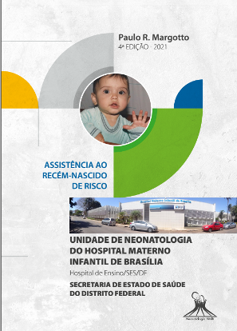
2021
Infecções fúngicas-2021
Paulo R. Margotto, Felipe Teixeira Capítulo do Livro Assistência o Recém-Nascido de Risco, 4a Edição, em 2021
Com base na literatura atualmente disponível, a profilaxia antifúngica é reservada para RN de extremo baixo peso que são atendidos em UTIN com uma incidência de infecção fúngica sistêmica de 5 a 10% e que tenham excelente aderência às medidas de controle de infecção. Essa abordagem é consistente com as diretrizes da Latin America Invasive Mycosis Network,publicada em 2013.
O uso amplo de profilaxia antifúngica para todos os RN prematuros é desencorajado devido à preocupação de promover espécies de Candida resistentes dentro da UTIN, principalmente espécies raras. A profilaxia universal em uma UTIN com baixa incidência de candidíase exporia um grande número de RN ao fluconazol para prevenir um único caso de infecção, sem uma redução aparente na mortalidade.
https://drive.google.com/file/d/1AEznxPCfIGWnSgc6qzNdbuoKJ1iFhjEj/view?usp=sharing

Slide 105

Obrigada!

